Slide 1
Educación Superior en México: avances sobre la inclusión de la perspectiva de sustentabilidad
Ma. Teresa Bravo Mercado
IISUE- UNAM

Slide 2
Objetivos
Identificación de avances en la educación superior en México sobre la inclusión de la perspectiva de sustentabilidad
Aproximaciones a una agenda de investigación en el campo de la EAS en México

Slide 3
Red de los Problemas que hay en el Mundo
Fritjof Capra (1998)
SISTEMA DE VALORES QUE SE JUSTIFICAN A SÍ MISMOS:
EXPANSIÓN, COMPETITIVIDAD, EXPLOTACIÓN
Sensación de Inseguridad
POBREZA EN EL TERCER MUNDO
CRECIMIENTO DESENFRENADO
ARMAMENTISMO
Aumento del Tráfico
Falta de Atención Sanitaria
Analfabetismo
PRODUCCIÓN INDUSTRIAL
Enormes Gastos Militares
Aprovechamiento ineficiente de la Energía
Elevada Mortalidad de Madres
Insuficiente Planificación Familiar
CRECIMIENTO INSOSTENIBLE
A LARGO PLAZO
Residuos Tóxicos
Plaguicidas
EXPLOSÍÓN DEMOGRÁFICA
CRECIENTE GASTO DE ENERGÍA
Ganadería, Explotaciones forestales
Emisiones y Residuos Radiactivos
ENORME PRESIÓN SOBRE RECURSOS NATURALES
CONTAMINACIÓN DE SUELOS Y AGUAS
Energías NO Renovables
Combustibles Fósiles
Tala de Árboles
Expansión de Zonas de Cultivo
PROLIFERACIÓN DE ENFERMEDADES
CONTAMINACIÓN DEL AIRE
Carbón
Petróleo
Sobreexplotación de Pastos y Tierras de Cultivo
Emisiones de CO2
Conflictos Geopolíticos
Agricultura Química
Aumento de la Radiación Ultravioleta
C F C s
Gases Invernadero
Incremento del CO2
DEFORESTACIÓN
Lluvia Ácida
Muerte de Bosques
Acidificación de Aguas
DESERTIFICACIÓN
DESTRUCCIÓN CAPA DE OZONO
EFECTO INVERNADERO
MUERTE DE ANIMALES
Alteración del Clima
Subida del Nivel del Mar
Alteración de las Precipitaciones
EROSIÓN DE SUELOS
Disminución de Humedad del suelo
La Trama
de la Vida
Pérdida de Tierras de Cultivo
Inundaciones
Probable Inundación de Costas
DISMINUCIÓN EN LA PRODUCCIÓN DE ALIMENTOS
Desnutrición
Hambre

Slide 4
Crisis socioambiental
Objeto de estudio
Campo de teorización y prácticas, múltiples y diversas
Movimiento epistémico:
Paradigmas: Interdisciplina, complejidad, que aborden la inédita situación.
Movimiento teórico: Ciencias ambientales, Naturales, Sociales, Humanidades
Giro Ecológico
Secretarías de Estado
Reformas a la Administración Pública
Líneas de Política ambiental
Sedue 1982
Sedesol 1992
Semarnap 1995
Semarnat 2000
Movimiento social:
Ongs,
OSC,
Asociaciones, academias, redes, consorcios, etc

Slide 5
La EA una nueva concepción educativa.
Aparece y se consolida en la década de los 70s, surge en el marco de la Conferencia de las Naciones Unidas sobre el Medio Humano realizada en Estocolmo en 1972, posteriormente, avanza en el Seminario Internacional de Educación Ambiental (Belgrado, 1975) hasta llegar a la citada Conferencia Intergubernamental de Educación Ambiental (Tbilisi, 1977) que se convierte en la reunión constitutiva del campo de la EA.
Vigencia que va de 1972 hasta finales de 1980

Slide 6
EA Dimensión Ambiental
Historia
Cultura
Naturaleza
Incorporación
Educación
Formal
Educación
No Formal
Nuevas
Sociedades
Cultura
Ambiental
Educación
Informal

Slide 7
EA como PROCESO
Conciencia
Conocimientos
Actitudes
Nuevas
prácticas
Participación
Aptitudes

Slide 8
Perspectiva de Sustentabilidad, 1990
Propone la construcción de un modelo de desarrollo integral.
Involucra la idea de un desarrollo a largo plazo.
Desarrollo Sustentable
1983 Informe Brundtland
1987 Publicación de Nuestro Futuro Común
1992 Cumbre de la Tierra
Agenda 21
1997 Rio más 5
2002 Río más 10
2012 Río más 20
Por sustentabilidad, la UICN (1991), un proceso o un estado que puede mantenerse indefinidamente
Sección I.DIMENSIONES SOCIALES Y ECONÓMICAS
Sección II. CONSERVACIÓN Y GESTIÓN DE LOS RECURSOS PARA EL DESARROLLO
Sección III. FORTALECIMIENTO DE LOS GRUPOS PRINCIPALES
Sección IV. MEDIOS DE EJECUCIÓN
Cuidar la tierra.
Estrategia para el futuro de la vida
(UICN, 1991)

Slide 9
Agenda 21
Sección I. DIMENSIONES SOCIALES Y ECONÓMICAS
2. Cooperación internacional para acelerar el desarrollo sostenible de los países en desarrollo y políticas internas conexas 3. Lucha contra la pobreza 4. Evolución de las modalidades de consumo 5. Dinámica demográfica y sostenibilidad 6. Protección y fomento de la salud humana 7. Fomento del desarrollo sostenible de los recursos humanos 8. Integración del medio ambiente y el desarrollo en la adopción de decisionesS
Sección II. CONSERVACIÓN Y GESTIÓN DE LOS RECURSOS PARA EL DESARROLLO
9. Protección de la atmósfera 10. Enfoque integrado de la planificación y la ordenación de los recursos de tierras 11. Lucha contra la deforestación 12. Ordenación de los ecosistemas frágiles: lucha contra la desertificación y la sequía 13. Ordenación de los ecosistemas frágiles: desarrollo sostenible de las zonas de montaña 14. Fomento de la agricultura y del desarrollo rural sostenible 15. Conservación de la diversidad biológica 16. Gestión ecológicamente racional de la biotecnología 17. Protección de los océanos y de los mares de todo tipo, incluídos los mares cerrados y semicerrados, y de las zonas costeras, y protección, utilización racional y desarrollo de sus recursos vivos 18. Protección de la calidad y el suministro de los recursos de agua dulce: aplicación de criterios integrados para el aprovechamiento, ordenación y uso de los recursos de agua dulce 19. Gestión ecológicamente racional de los productos químicos tóxicos, incluída la prevención del tráfico internacional ilícito de productos tóxicos y peligrosos 20. Gestión ecológicamente racional de los desechos peligrosos, incluida la prevención del tráfico internacional ilícito de desechos peligrosos 21. Gestión ecológicamente racional de los desechos sólidos y cuestiones relacionadas con las aguas cloacoles 22. Gestión inocua y ecológicamente racional de los desechos radiactivos
Sección III. FORTALECIMIENTO DE LOS GRUPOS PRINCIPALES
23. Preámbulo 24. Medidas mundiales en favor de la mujer para lograr un desarrollo sostenible y equitativo 25. La infancia y la juventud en el desarrollo sostenible 26. Reconocimiento y fortalecimiento del papel de las poblaciones indígenas y sus comunidades 27. Fortalecimiento del papel de las organizaciones no gubernamentales: asociadas en la búsqueda de un desarrollo sostenible 28. Iniciativas de las autoridades locales en apoyo del Programa 21 29. Fortalecimiento del papel de los trabajadores y sus sindicatos 30. Fortalecimiento del papel del comercio y la industria 31. La comunidad científica y tecnológica 32. Fortalecimiento del papel de los agricultores
Sección IV. MEDIOS DE EJECUCIÓN
33. Recursos y mecanismos de financiación 34. Transferencia de tecnología ecológicamente racional, cooperación y aumento de la capacidad 35. La ciencia pora el desarrollo sostenible 36. Fomento de la educación, la capacitación y la toma de conciencia 37. Mecanismos nacionales y cooperación internacional para aumentar la capacidad nacional en los países en desarrollo 38. Arreglos institucionales internacionales 39. Instrumentos y mecanismos jurídicos internacionales 40. Información para la adopción de decisiones
http://www.cinu.org.mx/eventos/conferencias/johannesburgo/documentos/Agenda21/Programa21.htm

Slide 10
Perspectivas de sustentabilidad
Perspectiva Conservacionista, ambientalismo fuerte o ecocentrismo
Conservacionistas
Ecocentrismo
La naturaleza, se aprecia como una esfera separada de la sociedad humana: la parte natural debe imponer un criterio de comportamiento a la parte social, el criterio deriva de la naturaleza y sus leyes.
Perspectiva Crítica-Humanista
Marxismo
Ecodesarrollo
Modelo Mundial Latinoamericano
Ecología Social
Economía Ecológica
Perspectiva del Ambientalismo moderado, sustentabilidad débil o antropocentrista
Desarrollo Sostenible
Economía ambiental
Tecnocentristas
¿Sustentabilidad? Desacuerdos con el
Desarrollo Sustentable. (Foladori, Pierri 2001)

Slide 11
“Década de las Naciones Unidas de la Educación para el Desarrollo Sostenible”, Periodo: 2005-2014 Iniciando el 1º de enero de 2005

Slide 12
EDS
EAS: Cambio cultural que implica una propuesta
de comportamientos, conocimientos, herramientas,
valores, actitudes y estilos de vida consistentes,
que guíen y refuercen el progreso hacia el desarrollo sostenible.
Desarrollo sostenible se vislumbra como el conjunto de aspectos de la estructura social e institucional que ofrece un medio de articular el proyecto social y la finalidad del desarrollo con otros conceptos generales como la paz,
los derechos humanos y la viabilidad económica.
Los propósitos principales que se establecen para la EDS son:
• Mejorar el acceso a una educación básica de calidad
• Reorientar los programas educativos existentes
• Aumentar el conocimiento y la conciencia del público
• Impartir formación
El Desarrollo Sostenible exige: | En la educación implica:
Estar consciente del desafío | Aprender a conocer
Tener una responsabilidad colectiva y una actitud constructiva | Aprender a vivir juntos
Ejercer una acción voluntaria | Aprender a hacer
Creer en la dignidad de todos los seres humanos, sin excepción | Aprender a ser

Slide 13
El Marco de Referencia de la UNESCO
Áreas de prioridad para la DEDS
Paz y derechos humanos
Producción y consumo
sustentable
Equidad de género
Conservación y protección
de recursos naturales
Alivio a la pobreza
EDS
Transformación rural
Promoción de la salud
Diversidad cultural
y lingüística
Entendimiento
intercultural

Slide 14
Reuniones universitarias:
Declaración de Talloires. Declaración para un Futuro Sostenible y la creación de la Asociación de Universidades Lideres para un Futuro Sostenible (ULSF). 1990
La Declaración de Rectores de Universidades para el
Desarrollo Sostenible y el Medio Ambiente, en 1995 en
San José de Costa Rica. Se crea la Organización Internacional de Universidades por el Desarrollo Sostenible y el Medio Ambiente (OIUDSMA)
Creación de la Red EMSU, Environmental Management for
Sustainable Universities 1999
Conferencia Mundial de Educación Superior (Paris, 1998)
Conferencia Regional de Educación Superior de América
Latina y el Caribe (CRES) 2008
Conferencia Mundial de Educación Superior, “las Nuevas Dinámicas de la Educación Superior y de la Investigación para el Cambio Social y el Desarrollo, 2009

Slide 15
Declaración de Talloires
“Que las actividades críticas de una institución de educación superior
sean ecológicamente sanas, socialmente justas y económicamente
viables y que siga siendo así para las generaciones futuras.
Una universidad verdaderamente sostenible hace
hincapié en estos conceptos en su plan de estudios
y en la investigación, en la preparación de estudiantes
para contribuir como ciudadanos que trabajan para lograr
una sociedad ambientalmente sana y equitativa. (Visión educativa)
Las universidades podrían funcionar como una comunidad sostenible,
que implica el consumo responsable de energía, agua y alimentos
y apoyar el desarrollo sostenible en sus comunidades locales y
de la región” (USLF, 1990). (Gestión Ambiental)

Slide 16
La Responsabilidad Social
Debemos asumir por los resultados de nuestras acciones, o sea el impacto que generan nuestras actividades y decisiones (personales y profesionales) en el contexto social.
Entre otras dimensiones que se abordan, que pueden ser la responsabilidad ante la ley, los derechos humanos, el medio ambiente, las generaciones futuras, la organización en la que se trabaja y la profesión, entre otras. (ANUIES, 2012).
Las universidades disminuyan los impactos que su accionar cotidiano produce
Las universidades deben ser sustentables como un ejemplo de institución socialmente responsable
Promoviendo la Gestión Ambiental de las universidades

Slide 17
Avances de las Instituciones de Educación Superior en
el tema
Ambiental- Sustentabilidad

Slide 18
Características:
Responsabilidad oficial sobre la educación ambiental recayó, en su momento, en el sector ambiental y no en el sector educativo.
Sector ambiental se han elaborado diversas propuestas sector educativo: una dimensión fundamental, que impregne su estructura, contenidos, enfoques, prácticas, legislación, normatividad y financiamiento.
Institucionalización transformadora
No como una externalidad

Slide 19
Características:
Aceptación de la EA Tbilisi, aceptación crítica de la EAS
La EAS es un campo donde convengen profesionales de distintas disciplinas, ciudadanos interesados, profesores y académicos, políticos , miembros de las OSC, etc. Que abordan los diferentes problemas ambientales.- En sentido amplio.
La EAS como campo de educadores ambientales, pedagogos, psicólogos, etc. Dedicados a la educación ambiental.- Sentido restringido

Slide 20
Antecedentes
Años cuarenta Enrique Beltrán Castillo (1903-1994) Promovía propuestas educativas para el conocimiento de la biología y la importancia de la conservación de animales y plantas.
Primer biólogo del país y fundador de la Unión Mundial para la Conservación (UICN), impulsó programas de educación dirigidos a la conservación de los recursos naturales.
1971 Ley Federal para Prevenir y Controlar la Contaminación Ambiental, señalado en su artículo 8, que se desarrollará un programa educativo e informativo a nivel nacional centrado en las implicaciones de la Contaminación Ambiental que impactó a muchas universidades.
Vicente Sánchez (1982), quien plantea un mapa de ideas centrales, suscribiendo ampliamente la visión de la EA de Tbilisi. Portillo, J. L. (1982) “Ambiente y Desarrollo”

Slide 21
1983
1983
Primera oficina de EA comenzó a operar en la Secretaría de Desarrollo Urbano y Ecología (SEDUE) en 1983.
Sin embargo, antes de esta fecha varias organizaciones no gubernamentales, gobiernos locales y, sobre todo, organizaciones campesinas y agrarias habían desarrollado proyectos de concientización en defensa de sus recursos naturales que bien pueden ser considerados antecedentes de lo que hoy se conoce como EA.

Slide 22
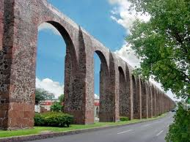
1985
1985
Inició la actividad de promoción ambiental en instituciones universitarias.
Se crea el PRONEA en 1986 (Acuerdo interinstitucional: Salud, Sedue, Sep)
En 1986 se iniciaron los trabajos para incorporar a las instituciones de educación superior (IES) e investigación científica del país en las tareas de la gestión ambiental.
Estrategias seguidas por el sector gubernamental consistieron en la organización de grupos de trabajo conjunto, en la realización de diversas reuniones académicas, en la promoción de la formación ambiental en las universidades, y en actividades de difusión mediante publicaciones diversas.
Algunas IES ya desarrollaban numerosas acciones ambientales, UdG, UNAM, UASLP, etc.

Slide 23
80
1985 Pronea
1985. Amealco, Querétaro. UAQ.
1987. I Coloquio de Ecología y Educación Ambiental
1988. I° Encuentro Nacional: La Formación de
Profesionistas ante la Problemática Ambiental
1989. Encuentro Nacional: La Formación de
Profesionistas ante la Problemática Ambiental
2000
2001 Taller Nacional: “Construcción de indicadores para
evaluar la sustentabilidad de las universidades. La
universidad ante Río + 10”.
Taller de especialistas: “Perspectivas de la educación
ambiental en México. Hacia la Cumbre de
Desarrollo Sostenible”.
2002 “Encuentro las universidades frente a la problemática
ambiental del Agua”.
“Foro Nacional de Educación Ambiental para un Desarrollo
Sustentable”.
“Formación Ambiental para la elaboración de Planes
Ambientales Institucionales”.
“Foro de Incorporación de la perspectiva ambiental al
curriculum de la educación técnica y
profesional”. UASLP y otros.
2004 “Formación Ambiental para la elaboración de Planes
Ambientales Institucionales”. Región Centro Occidente,
Noreste y Centro Sur de la ANUIES.
2004. “Foro de Discusión en Educación Superior y
Desarrollo Sustentable”
2005. “Encuentro Nacional de Educación Ambiental para el
Desarrollo Sustentable “Diez Años para Cambiar al
mundo”
2005 “Formación Ambiental para la elaboración de Planes
Ambientales Institucionales” Región Metropolitana de la
ANUIES.
2005 Compromiso Nacional con el Decenio de la Educación
para el Desarrollo Sostenible.
2008 Foro Tbilisi mas 31
2010. Reunión Nacional: La ambientalización curricular en
La Educación Superior: Avances y Retos.
2011 2o Congreso nacional de Investigación para la
Sustentabilidad
2011 Foro: Curriculum Universitario, Medio Ambiente y
Sustentabilidad
2012 III Foro Nacional de Educación Ambiental
90
1990. La Formación de Profesionistas ante la
Problemática Ambiental “Declaración de Chapala”
1991. Encuentro sobre: La problemática ambiental de
la frontera norte. UANL
1991. La dimensión ambiental y la educación agrícola
en la educación superior. UACH
1992 y 1997 1er y 2° Congreso Iberoamericano de
Educación Ambiental
1997. Reuniones Regionales sobre: “Educación Superior
y Desarrollo Sustentable”
1998. Diplomado a distancia: “Prospectiva de la
Educación Superior frente a los retos del Desarrollo
Sustentable”
1999. Congreso Nacional de Investigación en Educación
Ambiental.
1999. Reuniones Temáticas Nacionales: “Manejo Recursos
Pesqueros”, y “La educación e investigación para el
desarrollo forestal sustentable”
1999. Constitución de la Academia Nacional de Educación
Ambiental, ANEA.
2000. Consorcio Mexicano de Programa Ambientales
Institucionales.
1999–2000. III y IV Foro Ambiental Juvenil de México.
Educación Ambiental en
México

Slide 24
Educación Superior: Avances
Institucionalización de la perspectiva de sustentabilidad en las IES
Educación ambiental eje transversal en los procesos educativos: la formación ambiental y de sustentabilidad de los educandos, en tanto, futuros ciudadanos.
Direccionalidad educativa: hacia donde se dirige y el para qué la educación universitaria- Construcción de un estilo de desarrollo que no degrade las bases de sustentación.
Estructuración formal : planes y programas educativos, la organización escolar, la formación del profesorado y de los investigadores, la formación del estudiante, de los directivos y de los trabajadores.
Procesos Concretos: prácticas educativas
Aporte a la sociedad: Profesionales que disminuyan los impactos negativos de sus prácticas profesionales , se desarrollen investigaciones y tecnologías para temas crítico ambientales, conducta responsable, en los individual y familiar, se contribuya a la difusión de una cultura de la sustentabilidad.

Slide 25
Educación Superior
Institucionalización.
“Plan de Acción Ambiental para el Desarrollo Sustentable en las Instituciones de Educación Superior” 2000
El Plan significa una propuesta sobre educación, política ambiental y desarrollo sustentable, que orienta los rumbos fundamentales para fortalecer el trabajo ambiental en las IES y potencia la vinculación de las mismas con los organismos públicos responsables de la política ambiental.

Slide 26
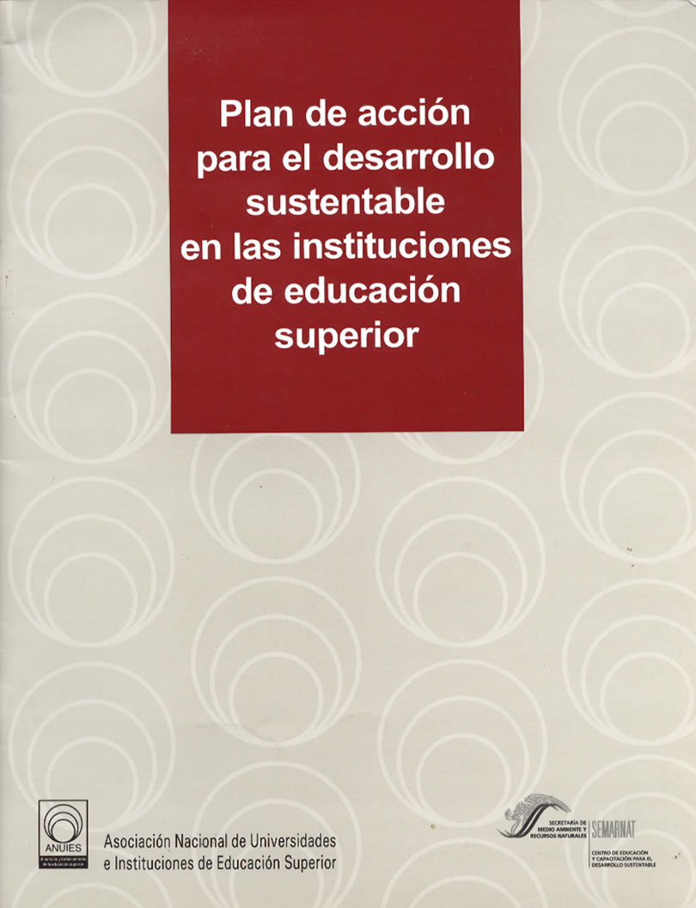
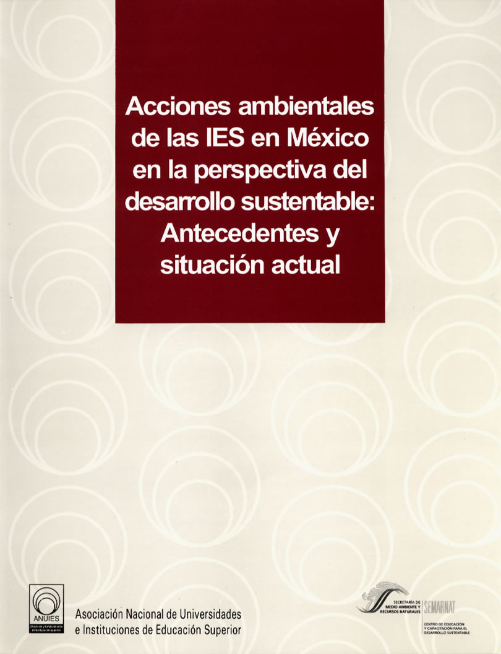
2000
http://www.anuies.mx/servicios/p_anuies/publicaciones/libros/lib68/0.html
http://www.anuies.mx/servicios/p_anuies/publicaciones/libros/lib70/0.htm

Slide 27
Educación Superior
Institucionalización.
Planes Ambientales Institucionales
70 programas institucionales y 2 organizaciones interinstitucionales, que impulsan el desarrollo de acciones educativo ambientales y de sustentabilidad al interior y exterior de las propias universidades.
Estos programas tienen como misión promover la atención a estos temas desde la docencia, investigación, desarrollo curricular, vinculación, y sistemas de manejo ambiental.
Promover estrategias de sustentabilidad para sus localidades

Slide 28
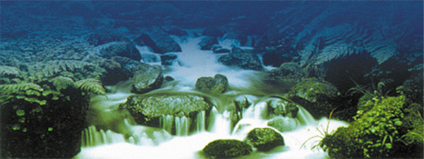
Planes Ambientales Institucionales
Creación
Red universitaria
Promover un cambio ambiental
interno
Promover capacidades ambientales en las IES
Planes
Ambientales
Institucionales
2002-2006
Vinculación con el entorno socioambiental
Contar con una
estrategia institucional
para asuntos
ambientales
Instrumento para
la promoción y
gestión ambiental
educativa

Slide 29
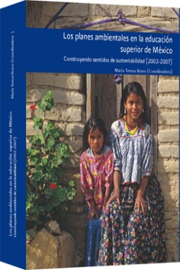
Los planes ambientales institucionales en la educación superior en México. Construyendo sentidos de sustentabilidad (2002-2007)
http://www2.ine.gob.mx/publicaciones/consultaPublicacion.html?id_pub=689
Este documento contribuye con un importante punto de partida, seguramente inacabado y dinámico, que da cuenta de la importancia de la participación de las IES en la construcción de un futuro sustentable para México, frente a los retos del siglo XXI.

Slide 30
Educación Superior
Institucionalización.
“Consorcio Mexicano de Programas Ambientales Universitarios para el Desarrollo Sustentable (COMPLEXUS). (2000) 17 programas
El Complexus se constituye con el propósito de establecer un espacio de reflexión conjunta y colaboración entre coordinadores de programas ambientales universitarios, comprometidos con la incorporación de la dimensión ambiental en los quehaceres sustantivos de sus instituciones.

Slide 31
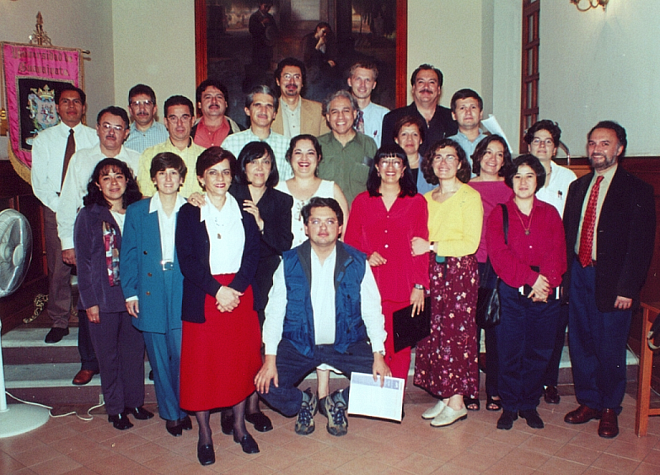
Representantes Institucionales, Organizadores y Asesores
http://www.complexus.org.mx/

Slide 32
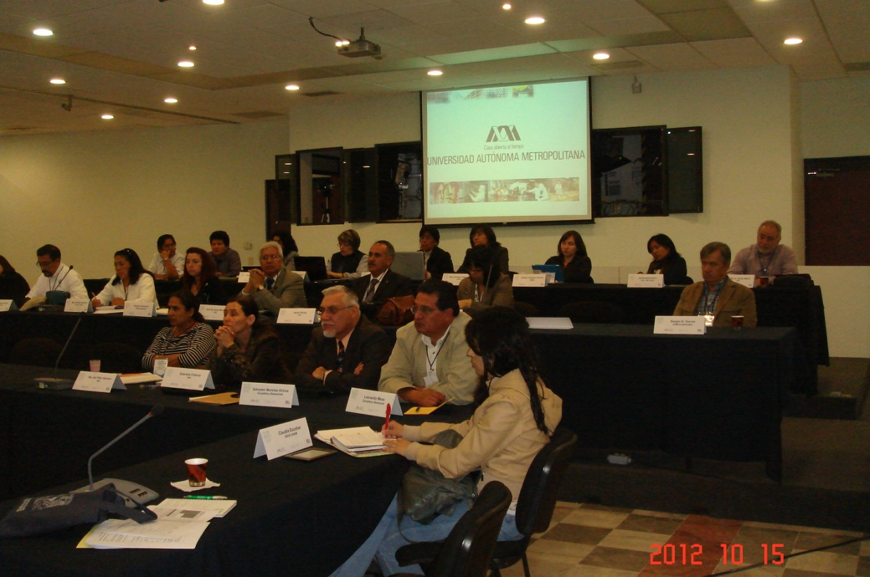
RED NACIONAL DE COORDINACIONES DE PLANES AMBIENTALES INSTITUCIONALES 2011

Slide 33
Retos
Incorporar de manera transversal la perspectiva ambiental y de sustentabilidad en las funciones y acciones de las IES.
Vincularse con los diferentes sectores socioambientales para responder necesidades locales
Consolidarse como Programas, agendas o planes, interna y externamente a la Institución.
Lograr niveles crecientes de formación y de capacidades, individuales y de grupo.
Alcanzar niveles de organización y representación en las esferas de la política ambiental, educativa y otras: Sep, Conacyt, Semarnat, Anuies, etc.
Participar activamente en organizaciones o grupos como: Redes ambientales en la ANUIES, la ANEA A.C. RENAPAI y otras Redes de educadores ambientales, etc.

Slide 34
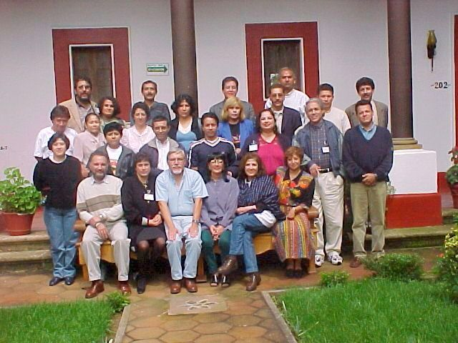
Academia Nacional de Educación Ambiental A.C.
53 miembros 2000
http://anea.org.mx/

Slide 35
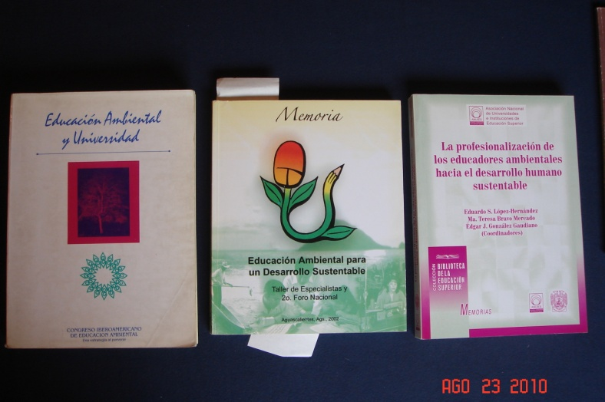
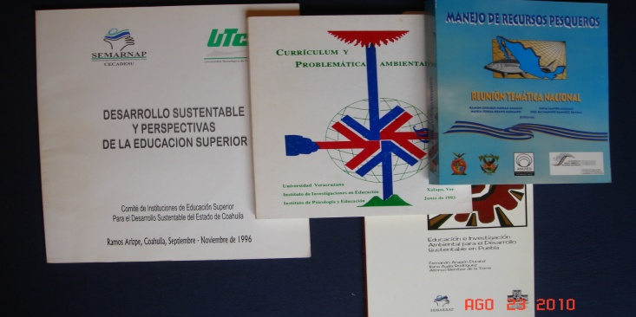
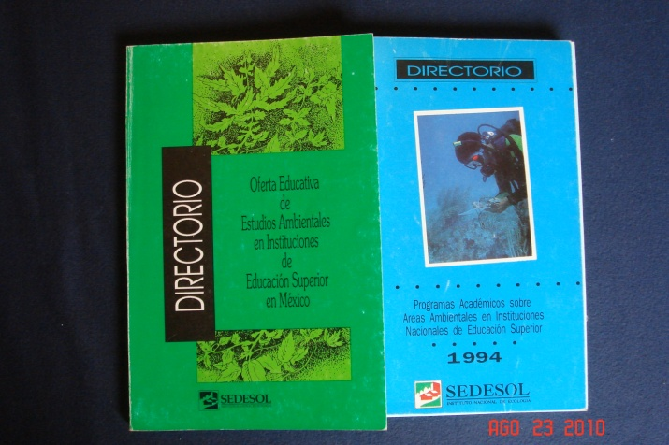
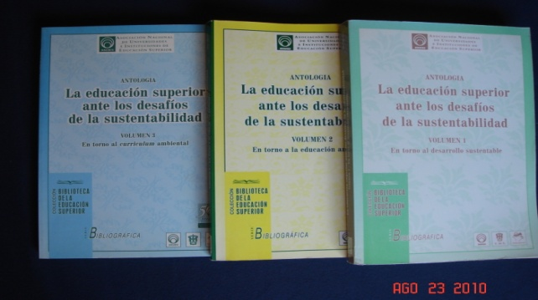
Educación Superior: avances
Producción editorial y materiales
http://anea.org.mx/
http://www.semarnat.gob.mx/educacionambiental/Paginas/publicaciones.aspx

Slide 36
Educación Superior: avances
Formación Ambiental y para la Sustentabilidad
Desarrollo de los programas académicos en temas ambientales: 1993 se reportaban 290 programas académicos y en el 2001 se cuenta con más de 1,200 de ellos a nivel nacional.
El crecimiento de los programas académicos en este periodo fue de 271%, lo que evidencia el creciente interés de las Instituciones de Educación Superior (IES)

Slide 38
Educación Superior
Formación Ambiental y para la Sustentabilidad
Reforma curricular en materia ambiental que se ha realizado en programas académicos vigentes:
Escasa y marginal
Priva la anexión de una o dos materias en temas generalmente de contaminación, ecología o medio ambiente.
Sin embargo, los procesos amplios que de manera transversal a lo largo de todo un curriculum de alguna carrera a nivel licenciatura o posgrado, son los más importantes pero los más escasos.
Uno de los rasgos innovadores en este rubro, lo constituye la experiencia de que 5 universidades han generado estrategias para la formación ambiental de todos los alumnos, ofreciendo materias obligatorias para los estudiantes de todas la institución del nivel licenciatura, conocidas como materias sello, orientadas a una alfabetización ambiental

Slide 39
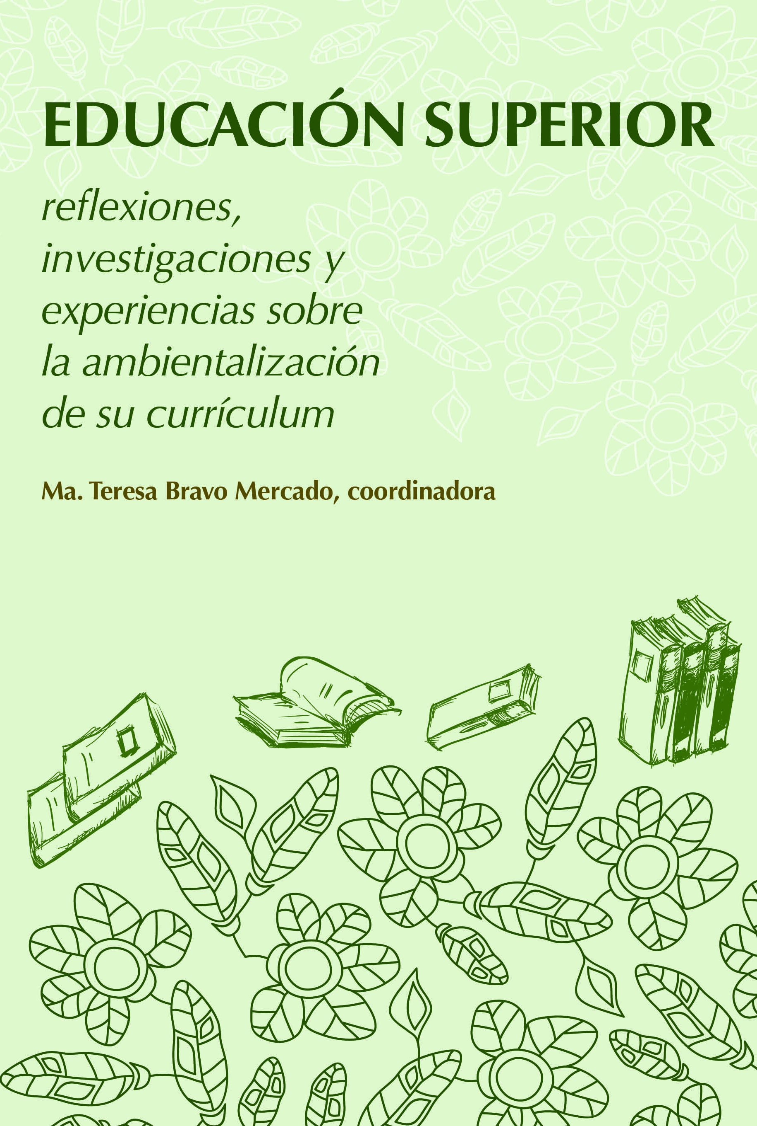
I Foro Nacional sobre la Incorporación de la Perspectiva Ambiental en la Formación Técnica y Profesional Universidad Autónoma de San Luis Potosí, S.L.P., México 9 al 13 de junio de 2003 UASLP, Complexus, SEP-SESIC-SEIT, ANUIES, Univ. de Guanajuato, CESU-UNAM, CIIDET, SEMARNAT, SEGAM, ANEA, A.C., ANAAE,CEC-UICN.
http://ambiental.uaslp.mx/foroslp/cd/index.htm
2003 2010-2011

Slide 40
Educación Superior: Avances
Investigación en temas ambientales
“Campo de la investigación en educación ambiental”
3 estados de conocimiento en el Comie
Área de Educación Ambiental en el Comie
2 Congresos Nacionales de Educación Ambiental, 1999 y 2011
Áreas de investigación:
Educación Formal, No Formal,
Medios de comunicación, Educación de adultos,
Educación comunitaria, Educación familiar,
Educación industrial, Educación de museos,
Educación zoológicos, Comunidades rurales
No espacios de formación para la Investigación

Slide 41
Educación Superior
Difusión y eventos ambientales.
Desempeño ambiental de las IES. Actualmente se denomina Gestión Ambiental
Busca disminuir los impactos ambientales negativos de las IES:
Uso racional del Agua y Energía Eléctrica,
Separación de residuos,
Manejo de residuos peligrosos,
Transporte no contaminante,
Plantas de Tratamiento de agua,
Estrategas de Reuso y reciclamiento,
Compras verdes,
Auditorias ambientales, etc

Slide 42
Avances en la constitución de una política ambiental y de sustentabilidad en las IES
Ley General del Equilibrio Ecológico y la Protección al Ambiente. ( 1988)
Plan de Acción para el Desarrollo Sustentable de las Instituciones de Educación Superior (2000)
El Compromiso Nacional por la Década de la Educación para el Desarrollo Sustentable (2005)
Planes Estatales de Educación, Capacitación y Comunicación Ambientales (2006)
Planes Ambientales Institucionales (2006)
Estrategia de Educación Ambiental para la Sustentabilidad (2006)
Bases de Coordinación entre la Semarnat y la Sep (2007)
Consejo Nacional de Educación Ambiental para la Sustentabilidad (2007)
Plan Nacional de Desarrollo 2007-2012

Slide 43
Necesidad de Teorización Educativa
Se teorice sobre la educación ambiental, en el sentido de brindar una compresión de las implicaciones profundas de educar en torno a la problemática ambiental.
Desarrollen propuestas pedagógicas con base en una visión educativa: crítica, transformadora, promueva cambios de paradigmas, de valores, de prácticas.
A nivel individual, grupal e institucional.
Sobre los diferentes problemas ambientales.
Para diferentes grupos de la población.
Conformación de una cultura más crítica y transformadora, frente al modelo de desarrollo predominante

Slide 44
Es necesario construir una nueva pedagogía caracterizada por
Una pedagogía de la interdisciplina, en conjunción articulada de diferentes disciplinas
Una pedagogía pertinente, será posible cuando lo local aparezca como un valor relevante
Una pedagogía para la acción. Incorporar en el proceso educativo acciones concretas destinadas al cambio conducta y al cambio social, integrar a los educandos en acciones colectivas innovadoras, introducirse al mundo de las tensiones, de los conflictos, de los dilemas.
Una pedagogía de resoluciones de conflictos, el conflicto es una dimensión importante de la realidad, por lo que es necesario enfrentarlo pedagógicamente

Slide 45
Una pedagogía del cuerpo, el respeto de mi propio cuerpo es un aprendizaje que me lleva al respeto del cuerpo de los demás, y de éste al respecto de la naturaleza y a la sociedad como cuerpo colectivo.
Una pedagogía de la responsabilidad, del antropocentrismo al biocentrismo, lo que conduce al respeto por toda forma de vida y al rechazo del uso de la naturaleza y de los demás seres humanos con meros fines de lucro.
Una pedagogía de la integración, revertir tendencias individualistas hacia conductas de cooperación y solidaridad, integrar teoría con práctica, lo concreto con lo abstracto, el pensar con el hacer y con el sentir
Pedagogía del consenso, un consenso que no se construye para anular diferencias, sino para asimilarlas crítica y democráticamente.

Slide 46
Agenda de investigación y acción en el curriculum de la educación universitaria
La perspectiva teórica adecuada de sustentabilidad
Articulación entre áreas de conocimiento, carreras y la perspectiva ambiental y de sustentabilidad
Las metodologías curriculares en el plano ambiental y de la sustentabilidad
La necesaria didáctica ambiental
Materiales bibliográficos y de estudio
La ineludible formación docente
Adecuaciones institucionales

Slide 47
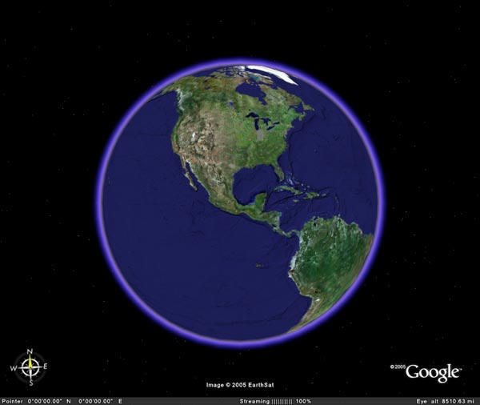
Continuará....

Slide 48
Fin
Gracias

